Slide 1
Smart Construction Design3D 2023.9.28(予定)リリース版について

Slide 2
リリース項目一覧
Smart Construction Design3Dのアップデートについて、以下の日程・内容にてリリースをいたします。
システムメンテナンスの為、下記日程は該当するサービスのお取扱いができなくなります。
（※リリース日程・時間帯・内容については、状況に応じ変更する場合がございます。予めご了承ください）
日程：日本時間 9月28日(木) 18:00～20:00
NO. | 対象機能 | 概要
1 | ステータス表示 (機能改修) | 概要：仮設道路・平場それぞれにアイコンを付与する改修 詳細：作図した対象が仮設道路・平場で区別できなかったため、それぞれのアイコンで識別 できるよう改修されました。
…仮設道路
…平場

Slide 3
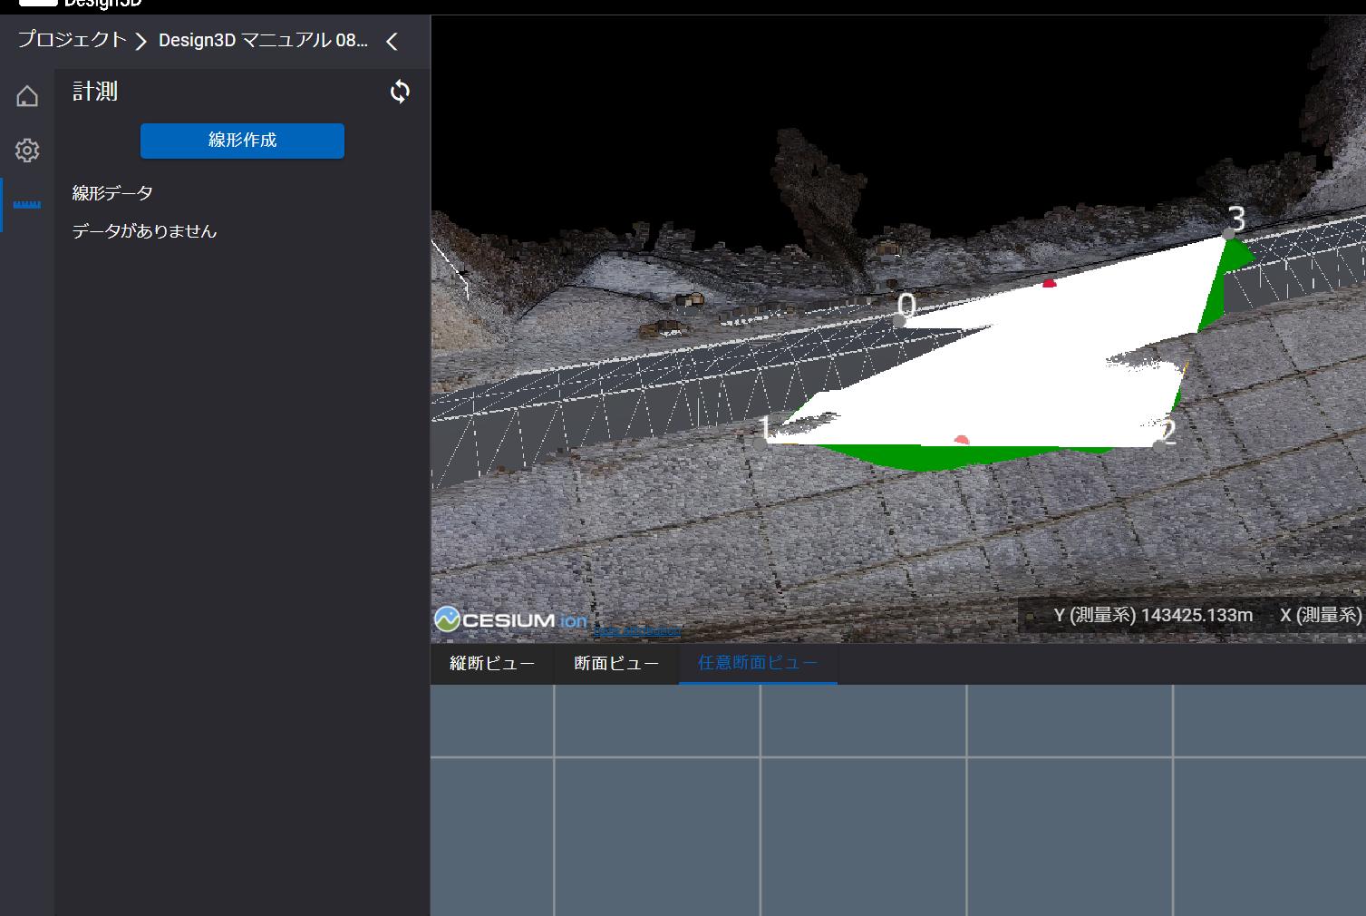
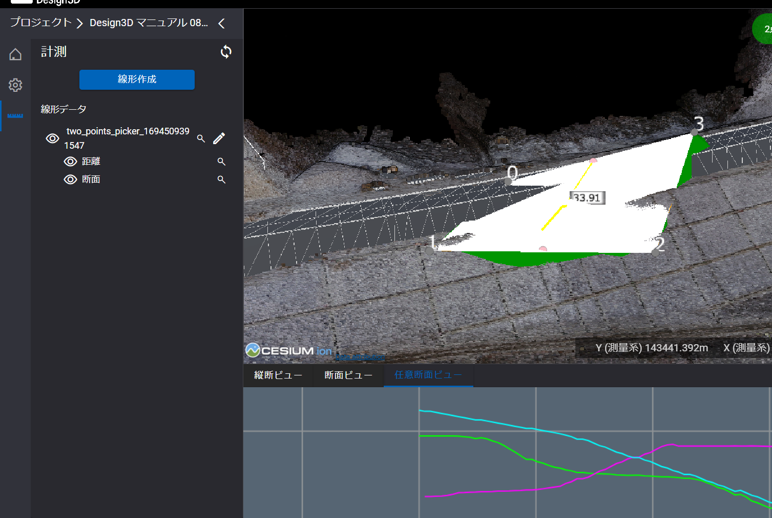
リリース項目一覧
NO. | 対象機能 | 概要
2 | ステータス表示 (機能改修) | 概要：計測機能より現況、設計、作図データの断面ビューが表示される改修 詳細：存在している現況、設計、作図データについて、計測機能で任意断面ビューが表示され るよう改修されました。 計測マーク＞「線形作成」＞断面を確認したい箇所をプロット＞表示が非活性になって いる項目を活性にすると、それぞれ表示されるようになります。
「断面」を活性にすると
「任意断面ビュー」に断面表示

Slide 4
リリース項目一覧
NO. | 対象機能 | 概要
3 | ステータス表示 (機能改修) | 概要：計測機能の改修 詳細：計測した結果が計測マークに一覧として表示されるようになりました。 点群で隠れて見えなくならないよう改修されました。 表示・非表示状態の選択が可能になりました。 （本リリースのNo.2同様） 計測マーク＞「線形作成」＞距離を確認したい箇所をプロット＞表示が非活性になって いる項目を活性にすると、それぞれ表示されるようになります。
「距離」を活性にすると
二点間距離が表示

Slide 5
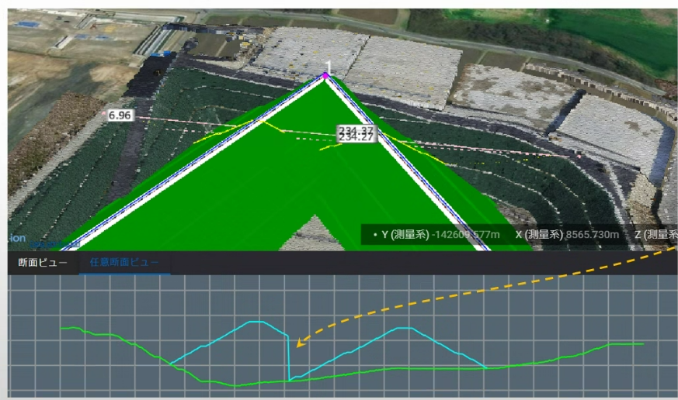
リリース項目一覧
■計測機能の注意事項
計測機能の任意断面表示について、法面が重なっている箇所の断面が正確に表示されない場合があります。
次回以降のリリースで修正予定となります。

Slide 6
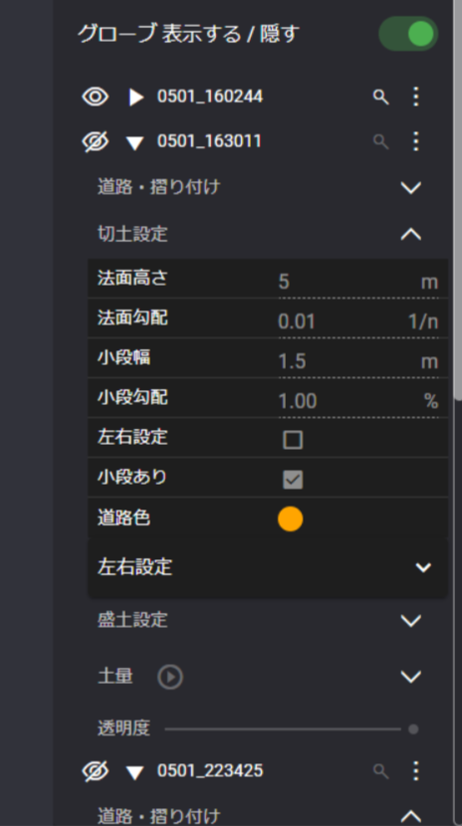
リリース項目一覧
NO. | 対象機能 | 概要
4 | ステータス表示 (機能改修) | 概要：現場アクセス時に作図データがデフォルトですべて閉じる改修 詳細：現場アクセス時に作図データが既に開いている状態について、デフォルトはすべて閉じた状態に機能改修されました。
5 | ステータス表示 (機能改修) | 概要：設計データアップロードステータスを表示する改修 詳細：現況データ同様、設計データアップロード時にステータス（アップロード中、タイリン グ中、エラーの三種類）を確認できるよう改修されました。 三点リーダ右の上矢印にカーソルを合わせると表示されます。
作図データの条件が開いている状態を
閉じている状態をデフォルトにする改修

Slide 7
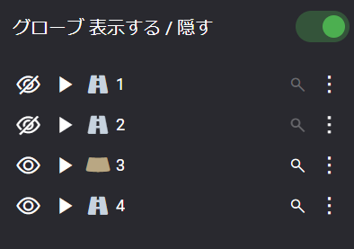
リリース項目一覧
NO. | 対象機能 | 概要
6 | ステータス表示 (機能改修) | 概要：作図データの表示順の改修 詳細：サイドバー上の作図データ表示について順序を上から追加順とするよう改修されました。
7 | ステータス表示 (機能改修) | 概要：LandXMLをDashboardへアップロードする機能改修 詳細：LandXML(仮設道路/平場)をSC Dashboardへ直接アップロードする機能を追加しました。 三点リーダ―＞「出力」＞「ダッシュボードに登録」を選択し、「出力」を押すと SC Dashboardに直接アップロードされます。
上から追加順
SC Dashboard

Slide 8
リリース項目一覧
NO. | 対象機能 | 概要
8 | パラメータ表示 (不具合改修) | 概要：平場作図で切土設定の法面勾配の数値の変更が正しく反映されない不具合の改修 詳細：平場を作図し、切土法面ができている状態で切土設定の法面勾配の数値を変更した場合、 正しく法面勾配が反映されない不具合について改修されました。
9 | ステータス表示 (不具合改修) | 概要：平場のLandXML出力ができない不具合の改修 詳細：大き目の平場を作図し、法面高さを1mなどとTIN数を増やした場合、平場のLandXML 出力ができない不具合について改修されました。
10 | ステータス表示 (不具合改修) | 概要：縦断ビュー上で仮設道路の線分と現況もしくは設計の線分が同一線分となる不具合の改 修 詳細：仮設道路が編集状態で、現況もしくは設計データを表示状態にした時、仮設道路の線分 と現況もしくは設計の線分が同一となり重なる不具合について改修されました。
同一線分となる不具合の改修

Slide 9
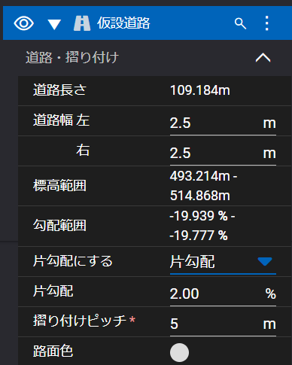
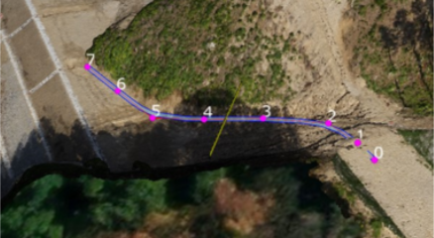
リリース項目一覧
NO. | 対象機能 | 概要
11 | ステータス表示 (不具合改修) | 概要：片勾配に変更すると道路面が表示されなくなる不具合の改修 詳細：仮設道路を作図後、編集にて横断勾配から片勾配に変更すると道路面が表示されなく なる不具合について改修されました。
道路面が表示されない不具合の改修

Slide 10
リリース項目一覧
NO. | 対象機能 | 概要
12 | ステータス表示 (不具合改修) | 概要：仮設道路作図時にダブルクリックするとそこを中心にカメラが固定される不具合の改修 詳細：仮設道路作図する時、ダブルクリックするとその箇所を中心にカメラが回転する不具合 を以下のように改修されました。 作図する時にダブルクリック… ・基準点上で左クリック押下状態でマウスを動かす：その基準点を中心にカメラ回転 ・点群上で左クリック押下状態でマウスを動かす：画面が水平移動
13 | パラメータ表示 (不具合改修) | 概要：同条件の仮設道路のLandXMLファイルのデータに差異が発生する不具合の改修 詳細：複製元にしたい仮設道路と同じ点群データ、同じ基準点数、同じ設定値、同じ座標値の 仮設道路を作成してもLandXMLファイルのデータに基準点座標や座標点数に差異が発 生する不具合について改修されました。
14 | パラメータ表示 (不具合改修) | 概要：縦断ビューに基準点を追加すると、法面形状、LandXMLの基準点座標・座標点数に差 異が発生する不具合の改修 詳細：仮設道路の縦断ビューに基準点を追加すると法面形状やLandxmlファイルデータの基準 点座標・座標点数に差異が発生する不具合について改修されました。

Slide 11
EOF

